Slide 1
产品视角分析体系
感谢批评指正

Slide 2
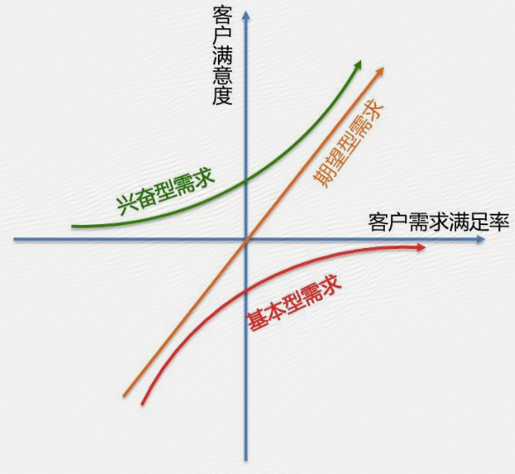
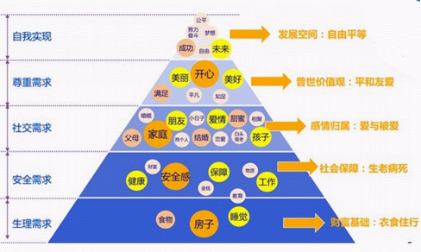
为什么要有产品视角？
什么是产品
有用的产品是好用和盈利的前提
好用的产品是连接有用和盈利的必备条件
盈利的产品是在有用和好用的产品条件之上的
提供的核心功能可以满足用户核心需求的商品、服务或商品服务的集合
关键词：用户、核心需求、核心功能
盈利
好用
有用
核心功能
核心需求

Slide 3
我们怎么看一款产品？
产品定位
核心功能
目标客群
属性
功能
核心需求
附加功能
生命周期
产品
盈利
盈利模式
定价
运营
A-获客
A-激活
R-留存
R-传播
R-利润
注：通常仅适用于TO C业务

Slide 4
产品分析体系-判断产品的生命周期
评价模型，判断产品当前所处生命周期，确定发掘问题产生原因的聚焦点
波士顿矩阵
这里是整个体系的关键点
（示例）
增长率
问题产品
成长期
明星产品
成长期
引入期：积累原始流量/用户，锁定核心客群
重点关注：粘性
成长期：流量/用户快速增长，以拓展新用户为重点
重点关注：用户、品牌、营收
成熟期：流量/用户增长放缓，保持用户规模，以强化用户留存，增加营收为重点
重点关注：粘性、营收
衰退期：流量/用户逐步衰退，需拓展新的场景
重点关注：粘性、用户
基金交易平台
京东白条
固收交易平台
瘦狗产品
引入期 or 衰退期
金牛产品
成熟期
保险交易平台
目前我们可能还没有真正达到成熟期的产品，京保贝、京小贷或许是接近的
股票APP
相对市场占有率
根据我们的实际情况有必要考虑替换指标

Slide 5
产品分析体系-健康度监控
评价模型，监控产品当前时点综合健康度
可定位问题产品、问题点，无法定位问题产生的原因
评价
数据：是否为公司数据资产沉淀做出贡献
用户：用户规模如何
营收：营收水平如何以及收入模式是否健康
粘性：用户留存率、访问深度如何
引流：是否为其他业务导流
品牌：品牌认可度、客户满意度如何
通用
可替换
股票APP的产品定位
获取金融属性强的用户，并为其他金融业务引流

Slide 6
产品分析体系-引入期产品
对于引入期产品，重点聚焦种子用户的粘性
造成问题的可能原因：功能与客群匹配度低；产品体验差……
股票APP
34%
37%
34%
32%
33%
30%
30%
28%
26%
没有明确的目标客群
针对相应的客群，没有提供满足核心需求的功能
19%
15%
15%
13%
12%
12%
7%
9%
5%
京东股票
同花顺
01/17
02/17
03/17
04/17
05/17
06/17
07/17
08/17
09/17
针对资深股民
针对小白用户
根据资深股民诉求改善产品功能，例如增加决策工具，综合理财服务，差异化策略；
根据小白用户诉求改善产品功能，例如操作页面更为简洁，增加学习课程等；
用户诉求 | 综合理财 | 投顾工具 | 决策工具
京东股票 功能 | ？ | 牛人策略 | ？
用户诉求 | 页面简洁，易上手 | 系统性学习 | 练习平台
京东股票 功能 | ？ | ？ | 实盘训练营

Slide 7
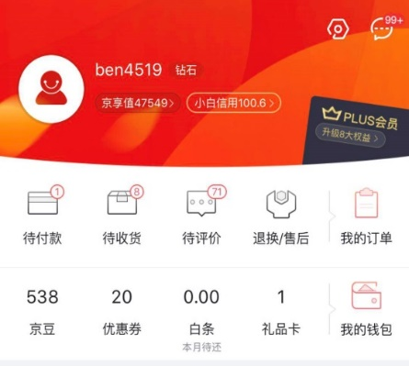
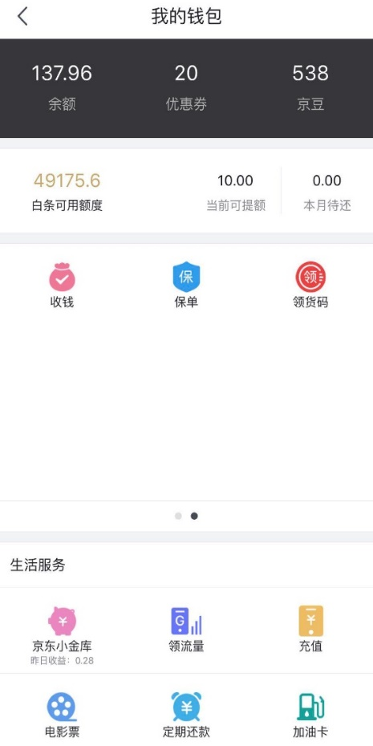
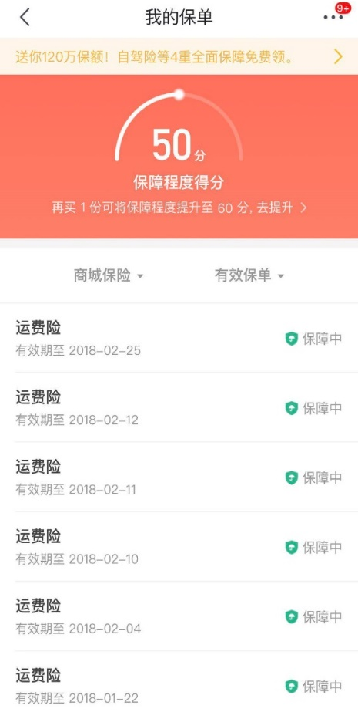
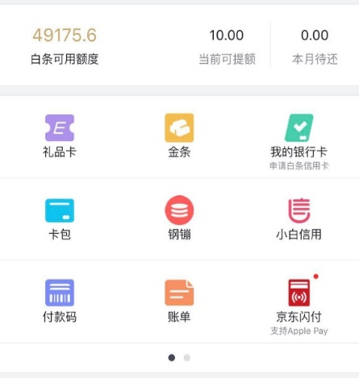
产品分析体系-引入期产品
对于引入期产品，重点聚焦种子用户的粘性
造成问题的可能原因：功能与客群匹配度低；产品体验差……
保险-体验分析
核心交易流程产品体验差
2017.01-2017.12
京东-保单中心入口
京东-保单中心页面
1
DAU：1439万
3
4
大于20元：
用户占比：4%
交易占比：65%
DAU：0.3万
3-20元：
用户占比：11%
交易占比：18%
2
DAU：62万
小于3元：
用户占比：85%
交易占比：17%

Slide 8
产品分析体系-成长期（问题产品）
对于成长期（问题产品），重点关注用户规模的增长、品牌曝光
造成问题的可能原因：新增交易用户转化率低、品牌推广力度不足
下载
注册
访问用户来源分析
东方财富对标
浏览
交易流程体验分析
支付收银台
首投
复投
经验&历史数据
分享
用户细分分析
智慧经分

Slide 9
产品分析体系-成长期（明星产品）
白条资产规模预算
2017 vs. 2018F
单位：%
白条资产盈利预算
2018F
单位：%
对于成长期（明星产品），重点关注用户规模的增长、盈利性
造成问题的可能原因：新增交易用户转化率低、定价失衡
新增资产定价需要提高
2018年新增资产
资产余额=520
2017年存量资产
2016年存量资产
2018年新增资产定价=16.1%
2015年存量资产
5.6%
资产余额= 294
5.3%
1.7%
1.4%
0.0%
3
14
0
14
0
2017
2018F
APR
资金成本
风控成本
获客成本
运营成本
税收成本
净利率

Slide 10
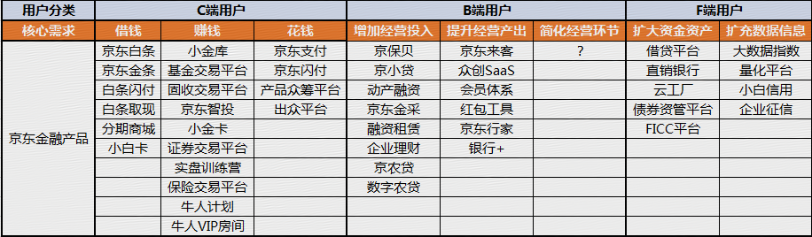
产品盘点

Slide 11
总结与计划
正如申哥对模型的准确分类，产品分析也应当包含评价与策略两个体系
评价体系帮助我们判断产品当前的状态是否健康，策略体系帮助我们找到产品亚健康产生的原因和对策
策略体系是我们较熟悉的范畴，本项目工作的重点是建立评价体系，为发现业务运行中的问题提供多一种工具
项目产出：产品生命周期定位文档、产品健康度评价模型
时间计划：每月完成至少1个产品健康度评分（我知道已经慢了……）
Q3完成产品生命周期定位文档，并保持必要的更新

